Slide 3
گزارش ثبت‌نام کربلا
موسسه حضرت خدیجه با همکاری برنامه تلویزیونی سمت خدا
۶ تا ۱۵ بهمن‌ماه ۱۳۹۷

Slide 4
آمار کل ثبت‌نام
کل ثبت‌نامی‌های کربلا در بازه زمانی ۱۰ روزه
۲۱۴.۰۱۷ نفر

Slide 5
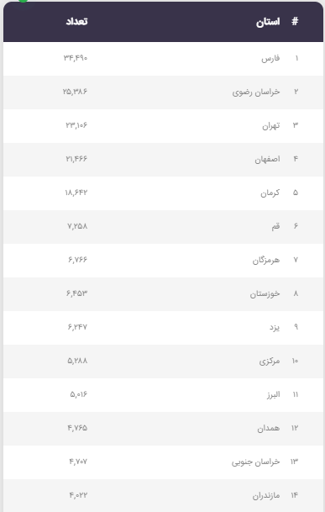
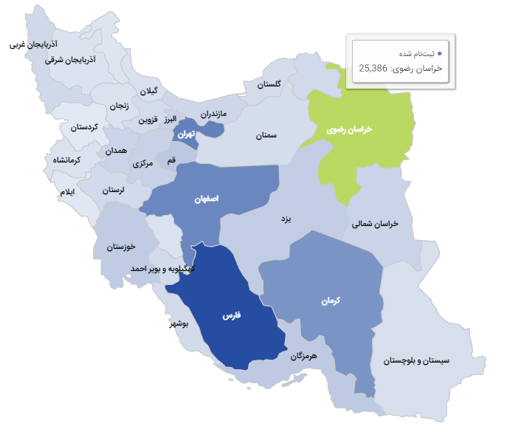
آمار کل ثبت‌نام به تفکیک استان

Slide 6
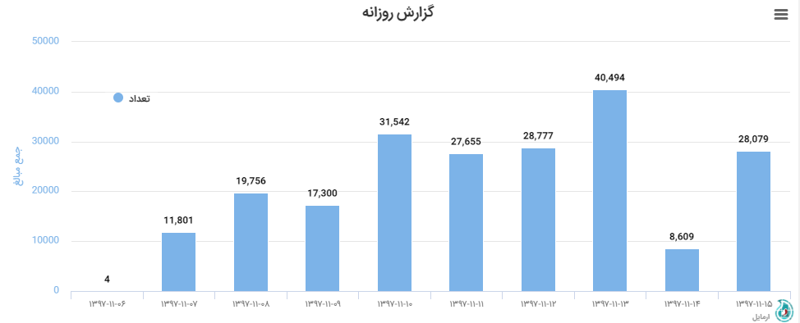
آمار کل ثبت‌نام به تفکیک روز

Slide 7
نذورات دریافتی
نذورات دریافتی در بازه زمانی ۱۰ روزه بیش از
۵۰.۰۰۰.۰۰۰ تومان

Slide 8
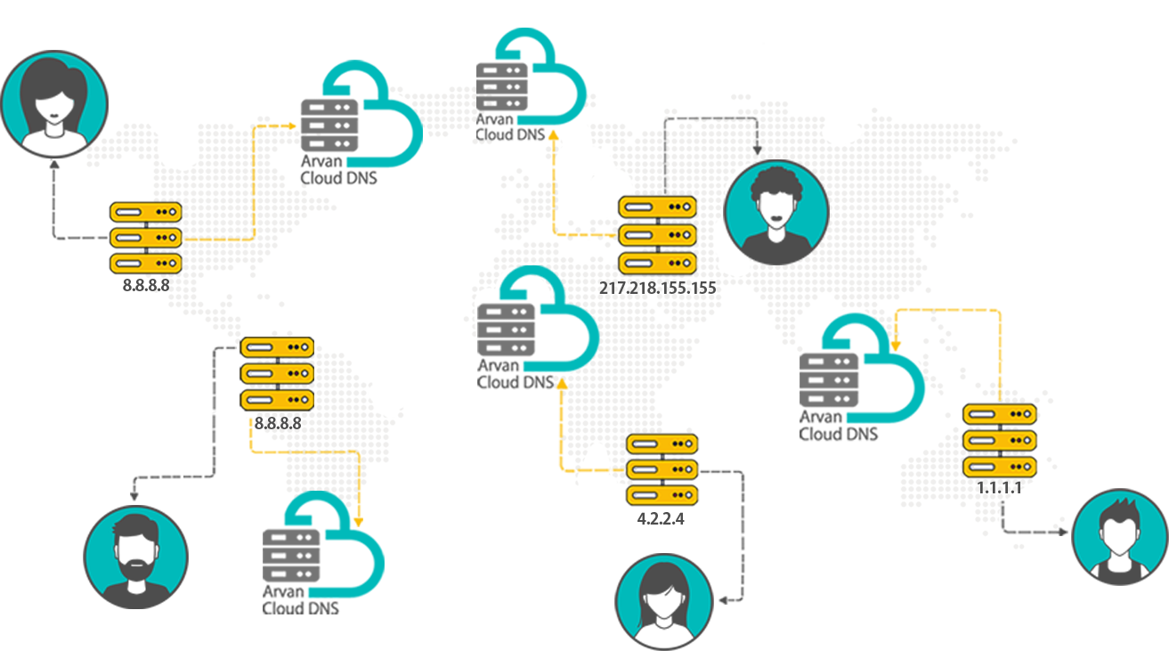
دی‌ان‌اس ابری DNS

Slide 9
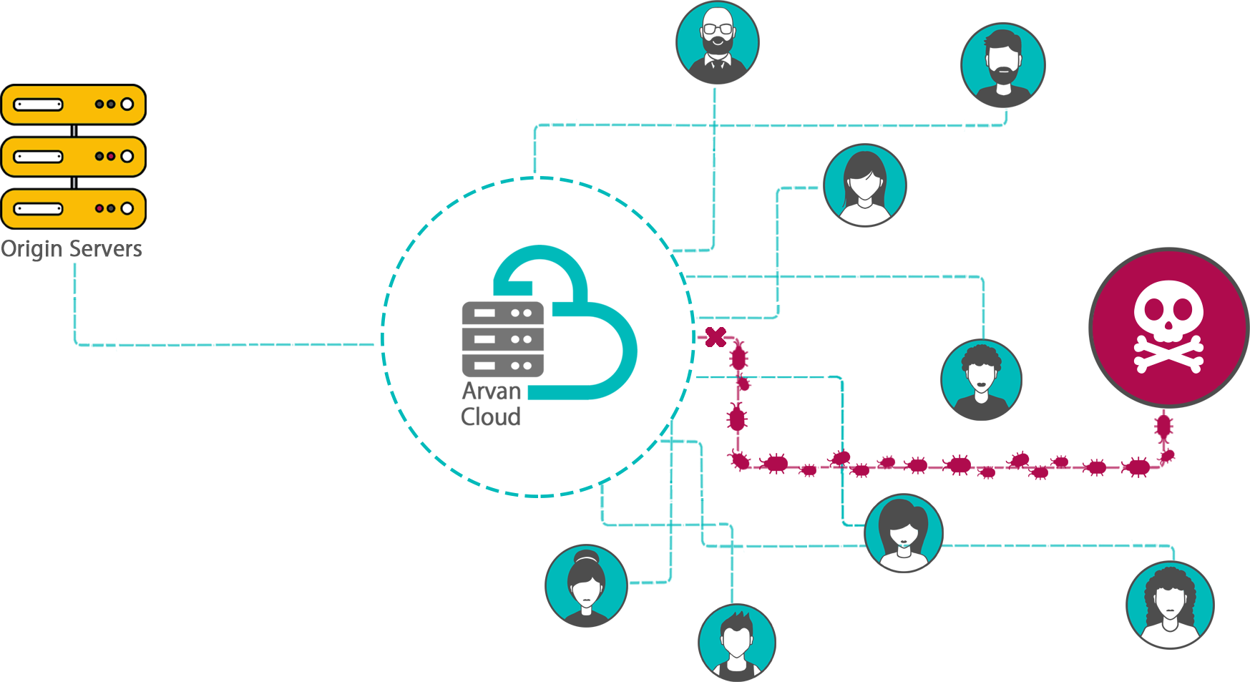
امنیت ابری

Slide 10
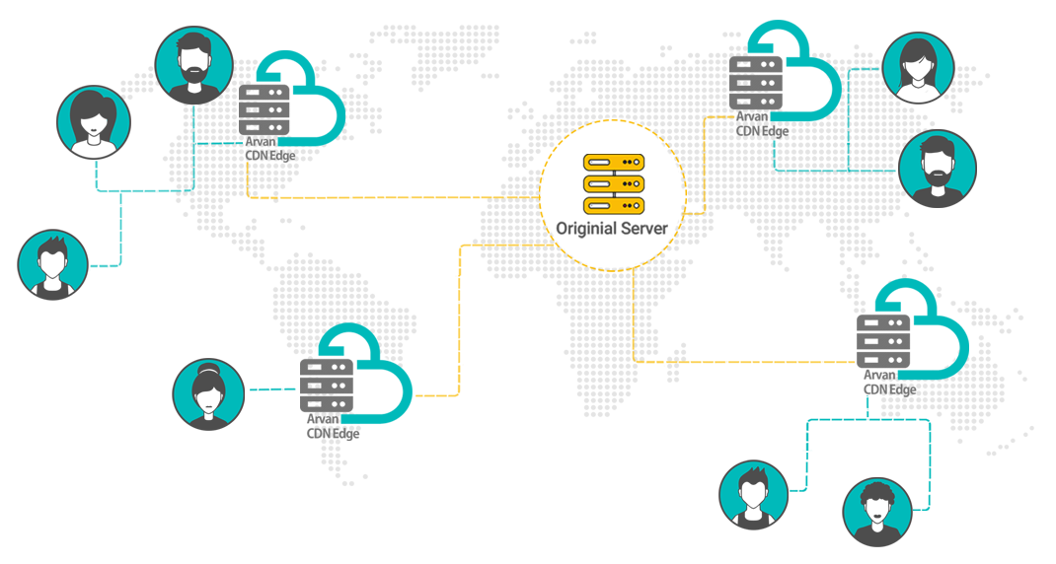
شبکه توزیع محتوا CDN

Slide 11
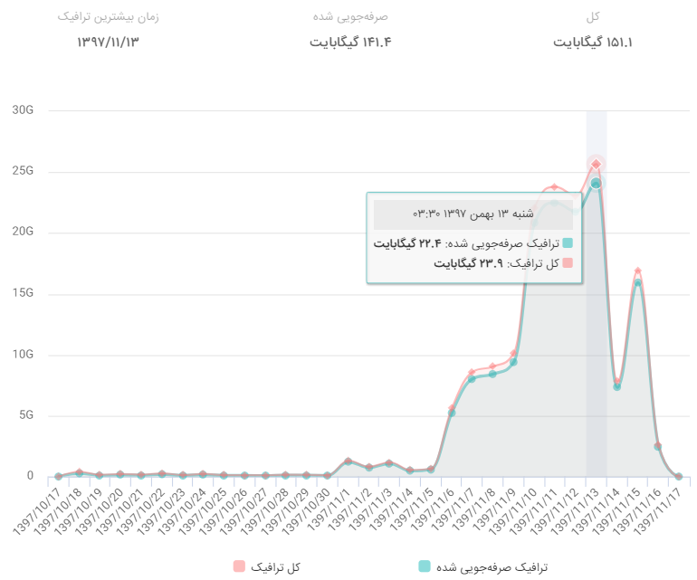
شبکه توزیع محتوا تحلیل ترافیک

Slide 12
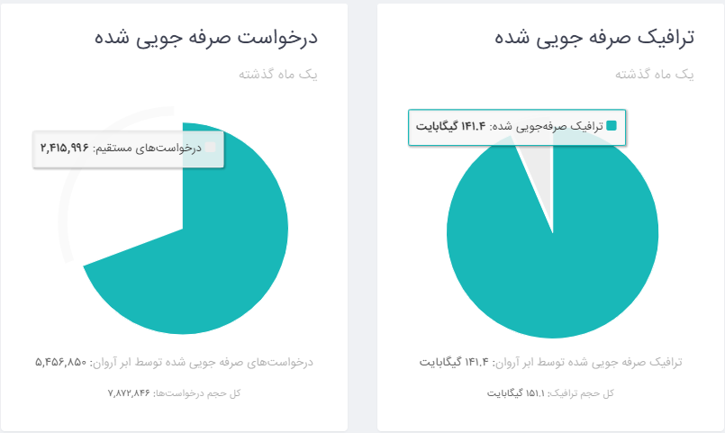
شبکه توزیع محتوا صرفه‌جویی

Slide 13
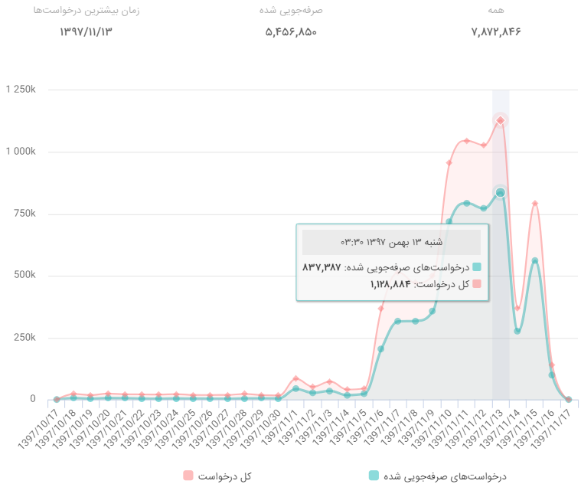
شبکه توزیع محتوا تحلیل درخواست‌ها

Slide 14
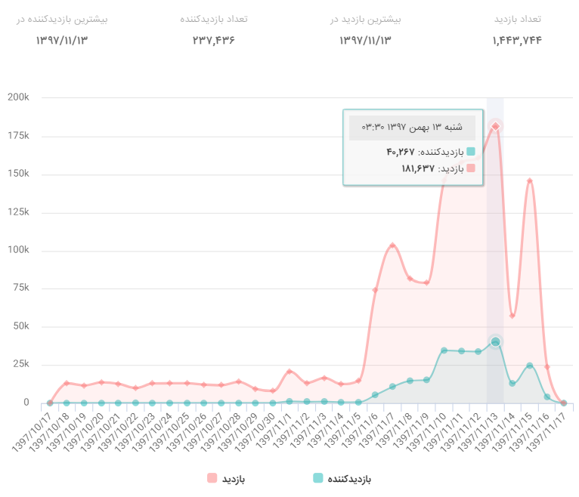
شبکه توزیع محتوا بازدیدکنندگان

Slide 15
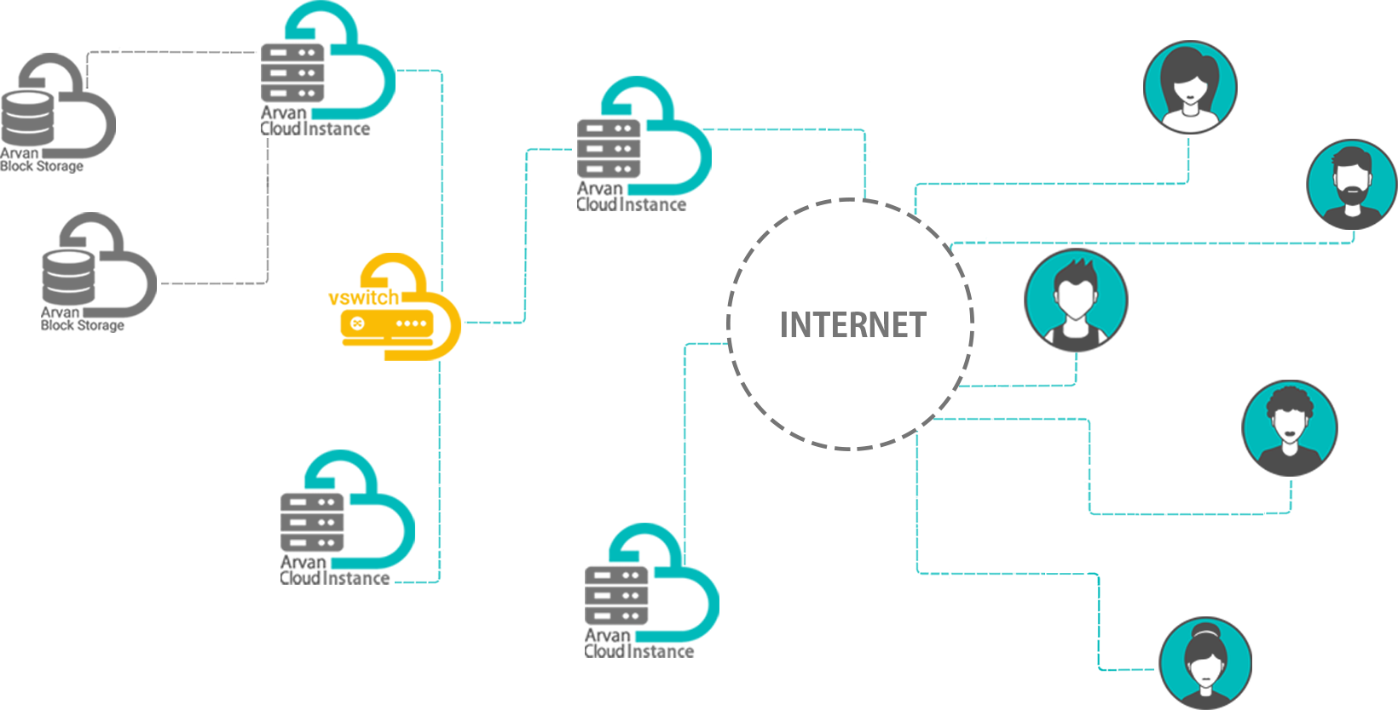
رایانش ابری

Slide 16
منابع سرور
رم | سی‌پی‌یو | سرور اولیه
۲ گیگ | ۱ هسته | بازه زمانی معمول
۱۲۰ گیگ | ۲۴ هسته | ارتقای اولیه
۱۶ گیگ | ۱۲ هسته | بعد از دو روز

Slide 17
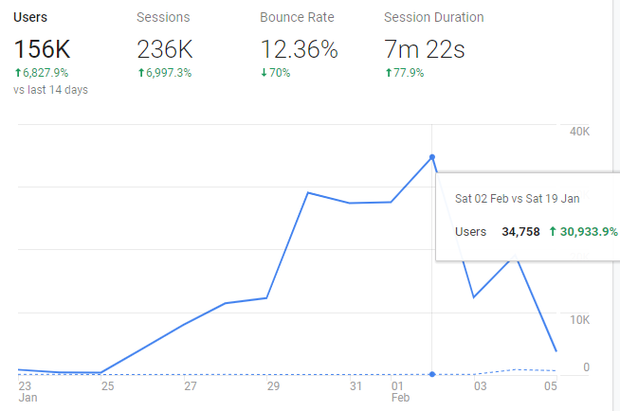
بازدیدکنندگان

Slide 18
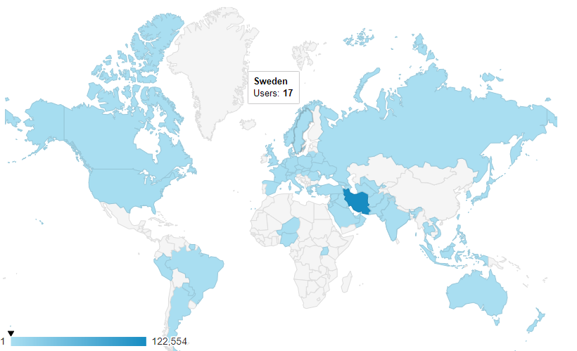
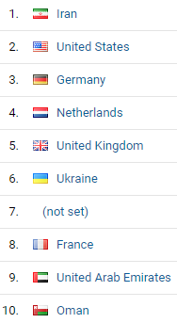
بازدیدکنندگان به تفکیک کشور

Slide 19
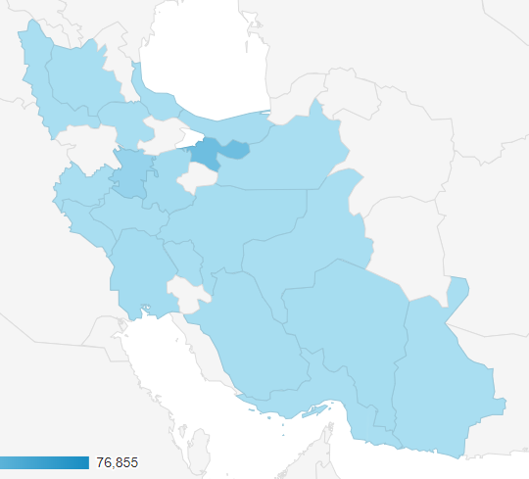
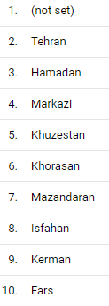
بازدیدکنندگان به تفکیک استان

Slide 20
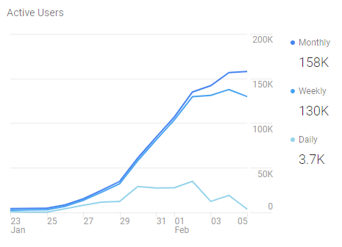
بازدیدکنندگان به تفکیک روز

Slide 21
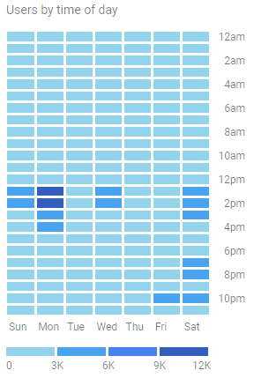
بازدیدکنندگان به تفکیک زمان

Slide 22
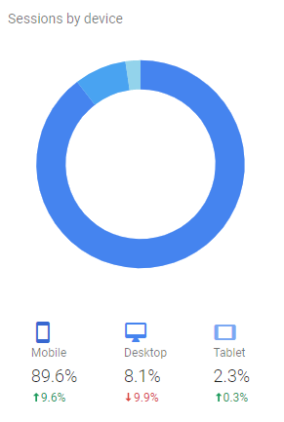
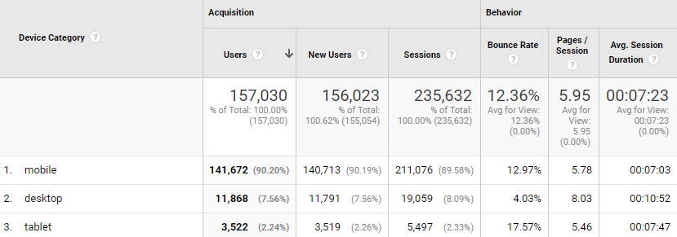
بازدیدکنندگان به تفکیک دستگاه

Slide 23
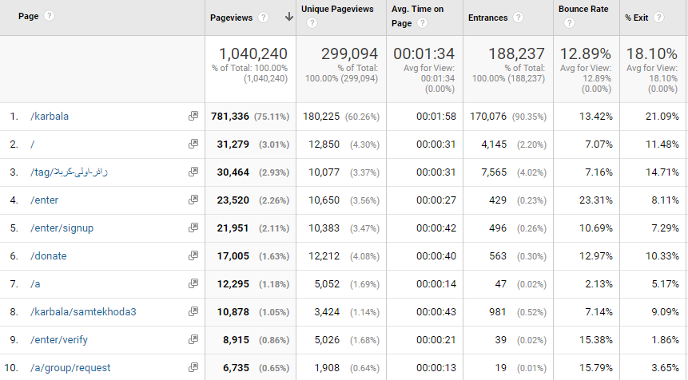
بازدیدکنندگان بیشترین بازدید

Slide 24
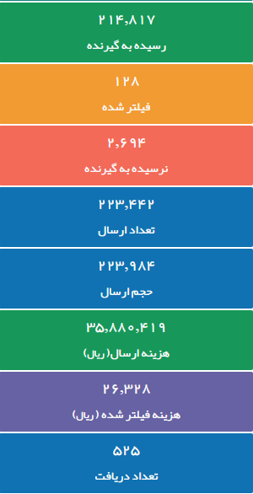
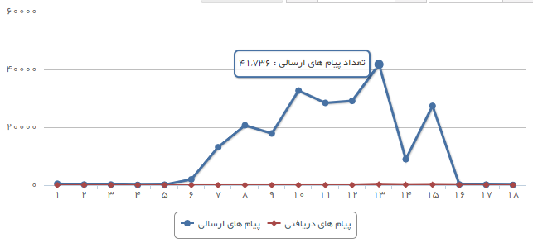
پیامک

Slide 25
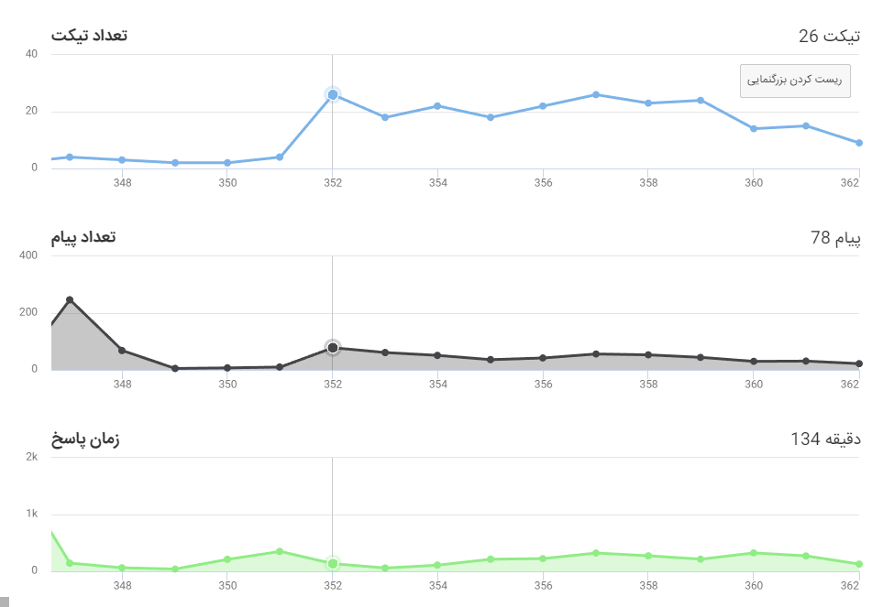
تیکت بیش از ۲۵۰ عدد

